Slide 1
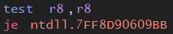
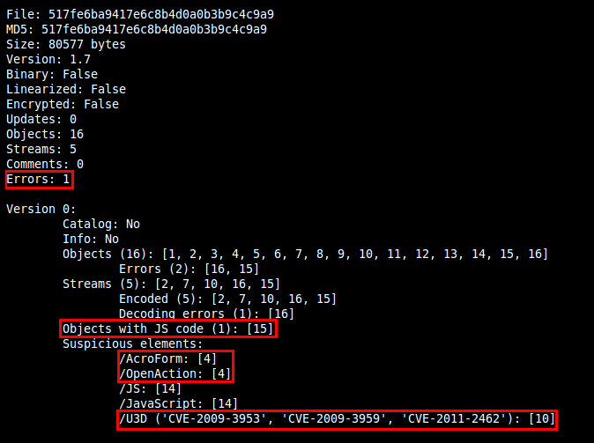
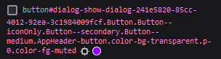
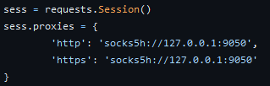
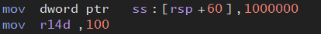
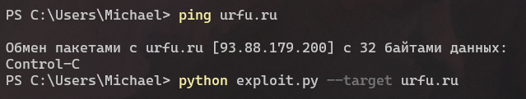
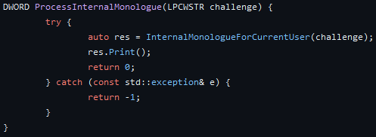
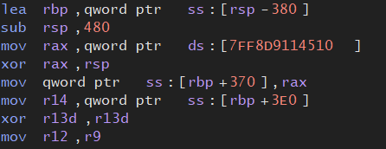

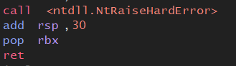
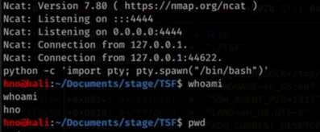
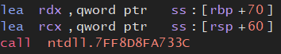
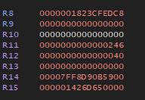
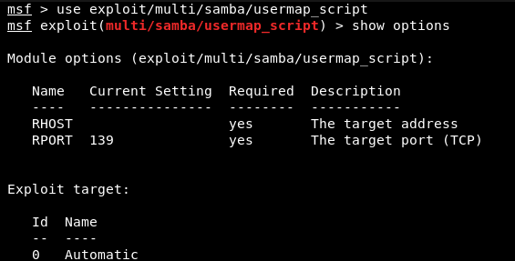

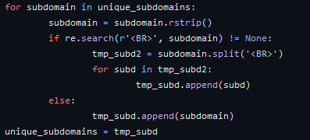
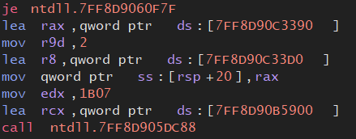
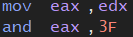
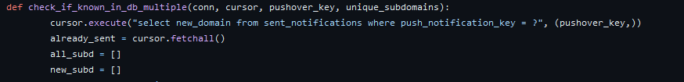
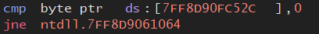
S
h
a
d
0
w
$
h
@
d
0
V
C
O
D
E
V
1

Slide 2
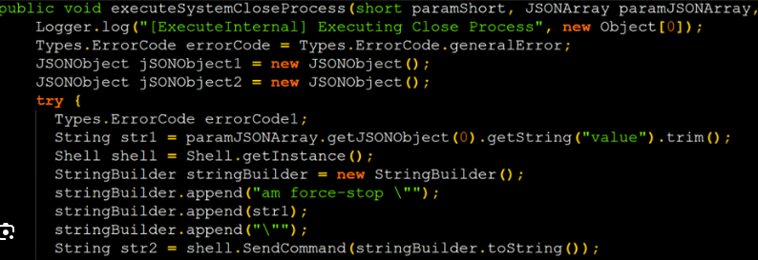
$
h
@
d
0
V
C
O
D
E
V
2

Slide 3
Проект: Shadow Code
Команда: Ложе безработных
3

Slide 4
Проблематика Кем я стану, когда вырасту?
Куда поступать?
Задачи
Создать новеллу для поступающего
Научиться работать в команде
Реализовать презентацию продукта
Идеи
Инженер по кибербезу как будущая работа Драйв ИБшника, сложность работы, мотивация
Справишься ли ты?
4

Slide 5
Way to success
Lead
Analytics
G-D
Designer
Developer
Составление
сюжета
Генерация
фото с помощью
ИИ (MidJourney)
Cоздание персонажей
Прорисовка сцен
Создание музыкальной
и визуальной
составляющей
Работа с git
Создание кода
Объединение работы гейм-дизайнера, аналитика, дизайнера
Воплощение задумки в жизнь
Сбор
команды
Выставление
задач
Контроль
исполнения
Проверка
продукта
Создание
демо
Анализ ЦА
Анализ
конкурентов
Презентация
5

Slide 6
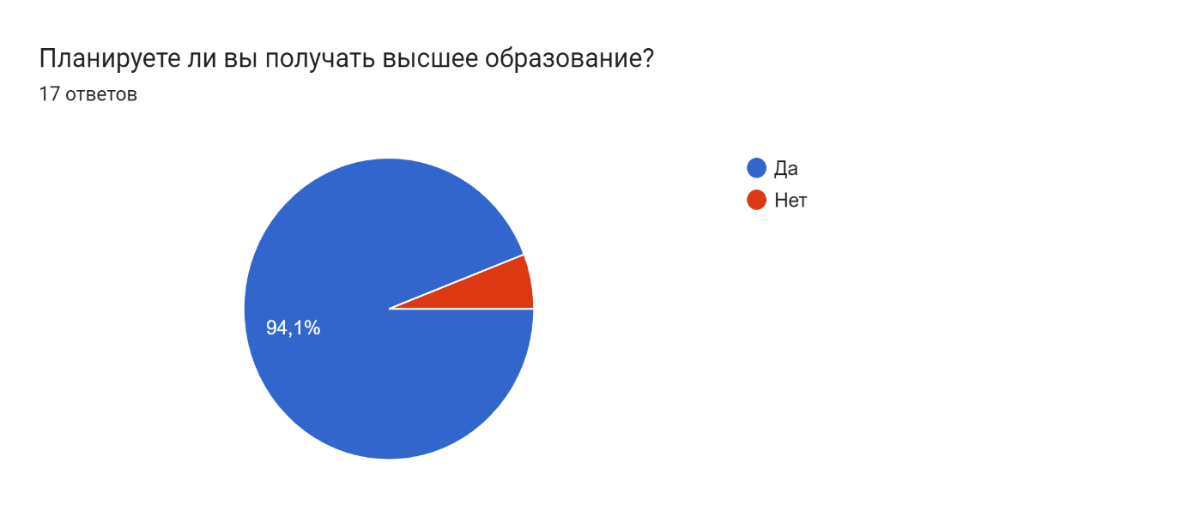
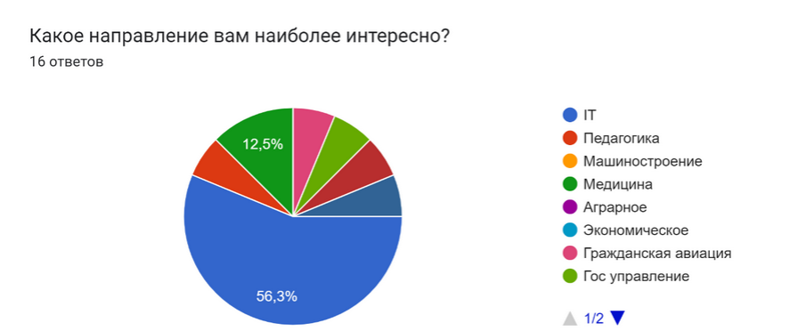
Анализ ЦА
6

Slide 7
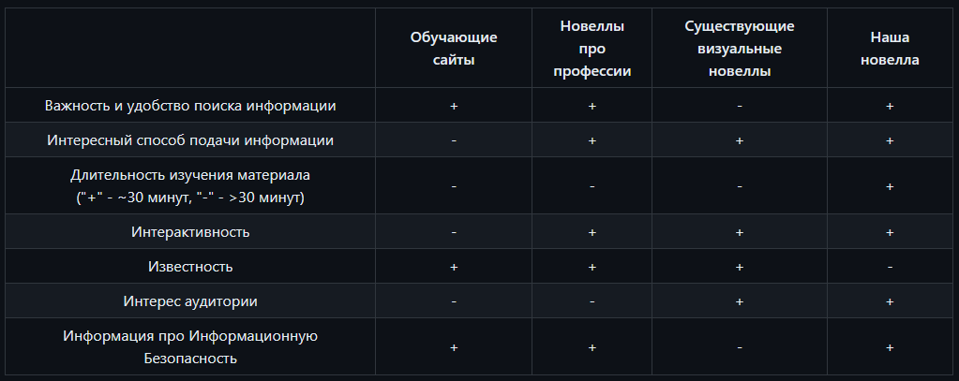
Анализ конкурентов
7

Slide 8
Требования
Продукт должен
Основа игры – детектив, либо приключение
Главный герой уверенный и целеустремленный
Стиль рисовки «Аниме»
Музыкальное сопровождение
Драйв профессии
Доступность продукта (Github)
8

Slide 9
C
O
D
E
esigner
9

Slide 10

Создание персонажей
Эмоции героев
Стиль одежды
Прорисовка поз
Подбор музыки
>10 часов подбора исполнителей
Изменение аудио
Создание произведений
Фоны новеллы
Прорисовка локаций
Реализация сцен
MidJourney ☺
Творческое наполнение продукта
Даня
10

Slide 11
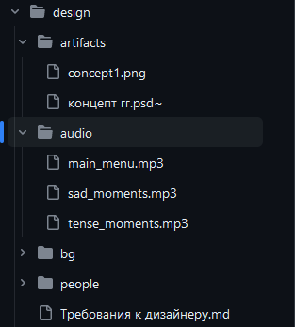
Результаты:
Создала всю визуальную часть новеллы
Проработка героев под сюжет
Реализация аудиосоставляющей
Даня
11

Slide 12
C
O
D
E
esigner
12

Slide 13
C
O
D
E
Game
esigner
13

Slide 14
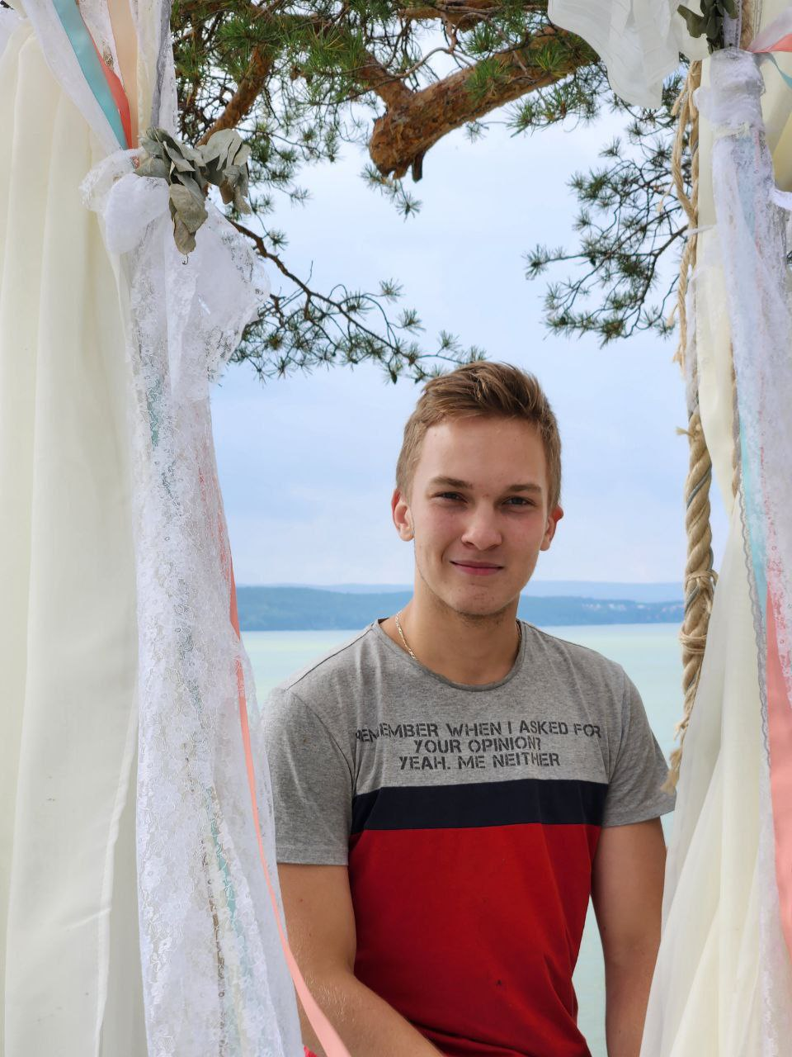
Сюжет
Краткий
По дням
Полный
Засыпал со словарем Даля в руках
Знакомство с известными
антиутопиями
Ярослав
14

Slide 15


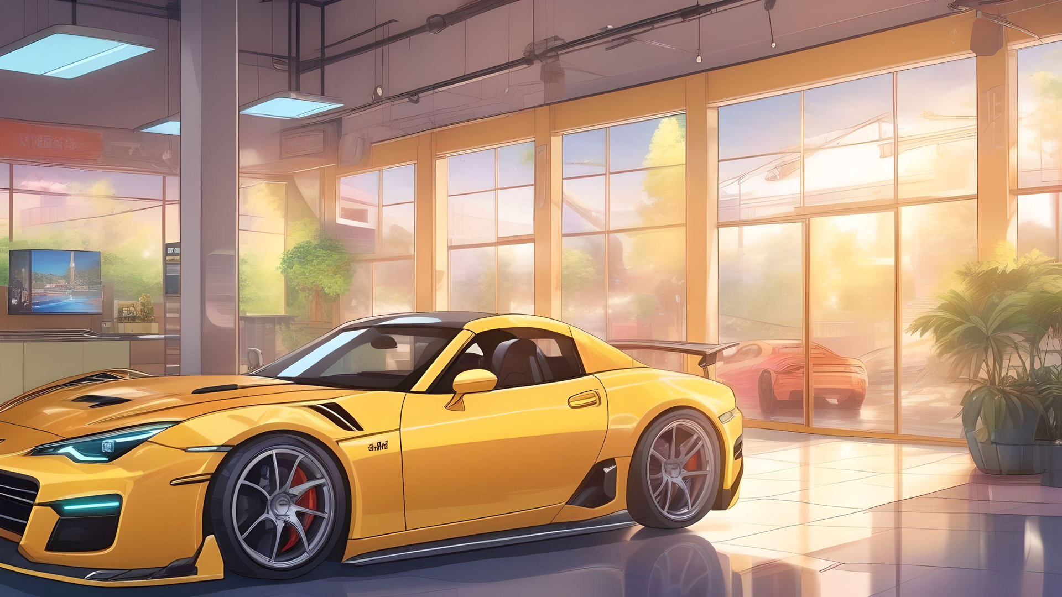
Герой устал от обыденности
Сердце жаждет перемен
Стать хакером или остаться
обычным безопасником?
15

Slide 16
C
O
D
E
Game
esigner
16

Slide 17
C
O
D
E
Analyti
S
17

Slide 18

Настя
Презентация
Изучение ЦА
Видеоролик
Вычитывание сценария
© дай таску, а то у меня всё
18

Slide 19
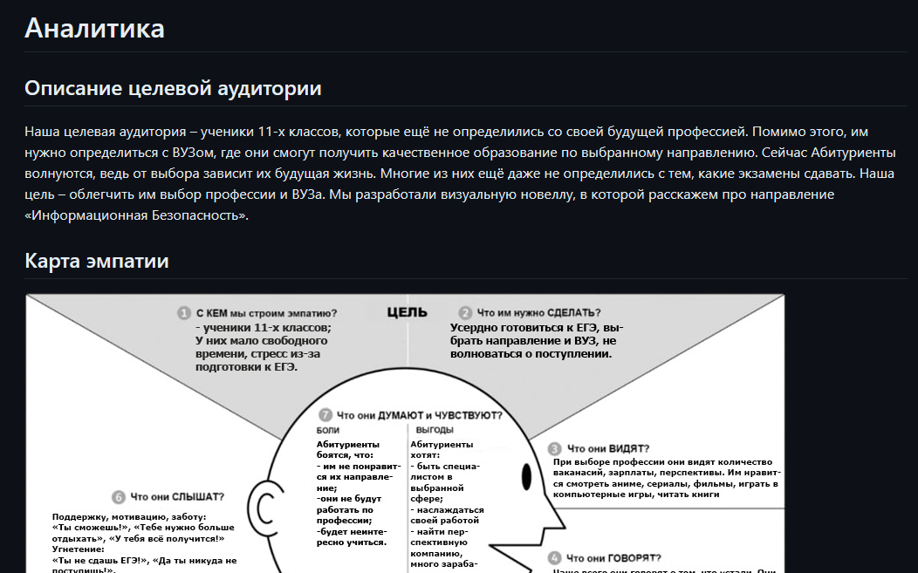
Настя
Результаты
Подготовка требований
Создание аналитики
Наш продукт стрельнет!
© дай таску, а то у меня всё
19

Slide 20
C
O
D
E
Analyti
S
20

Slide 21
v
C
O
D
E
E
E
v
21

Slide 22


Код
Обучение использованию Github
>20 часов изучения RenPY
Знакомство с новеллами конкурентов
Миша
22

Slide 23
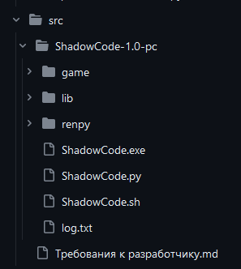
Результаты:
«Юху!! Они теперь умеют комитить»
Кодовая часть проекта
Объединение результатов
Работы всей команды в код
Миша
23

Slide 24
v
C
O
D
E
E
E
v
24

Slide 25
C
O
D
E
L
A
L
A
D
25

Slide 26
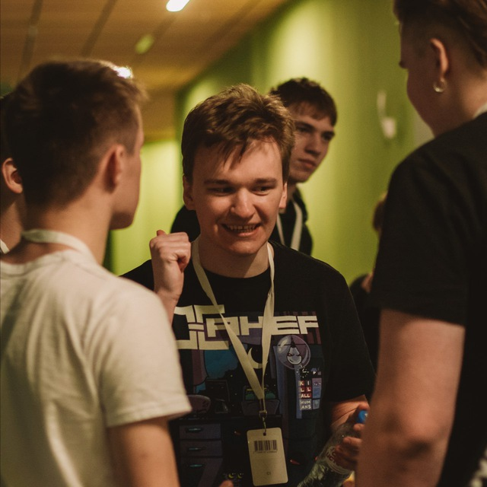
Работа в команде
Делегирование
обязанностей
Выставление задач
Миша
Помощь по проекту
26

Slide 27

Этапы управления проектом
дедлайн
Управление
Контроль
Проверка
1. Таск трекер
1. Контроль выполнения
1. Ревью кода
2. Постановка задач
2. Коммуникации
2. Проверка сюжета
3. Создание дедлайнов
3. Поощрения и санкции
3. Просмотр визуалки
27

Slide 28
C
O
D
E
L
A
D
L
A
28

Slide 29
Результаты работы
Готовый проект на Github
https://github.com/Yarik7Fedorov/NovellaUrfu/tree/main
Соответствие всем требованиям аналитики
Презентации + Task Board
Реализованы все желаемые идеи
https://sharing.clickup.com/9015038607/l/h/4-90150084320-1/234a43448bf4cfa
29

Slide 30
$
h
@
d
0
V
C
O
D
E
V
30

Slide 31
S
h
a
d
0
w
$
h
@
d
0
V
C
O
D
E
V
31

